Slide 1


ActivityName : SIntro
박현기
?? 서버의 이미지를 불러오는 방법

Slide 2
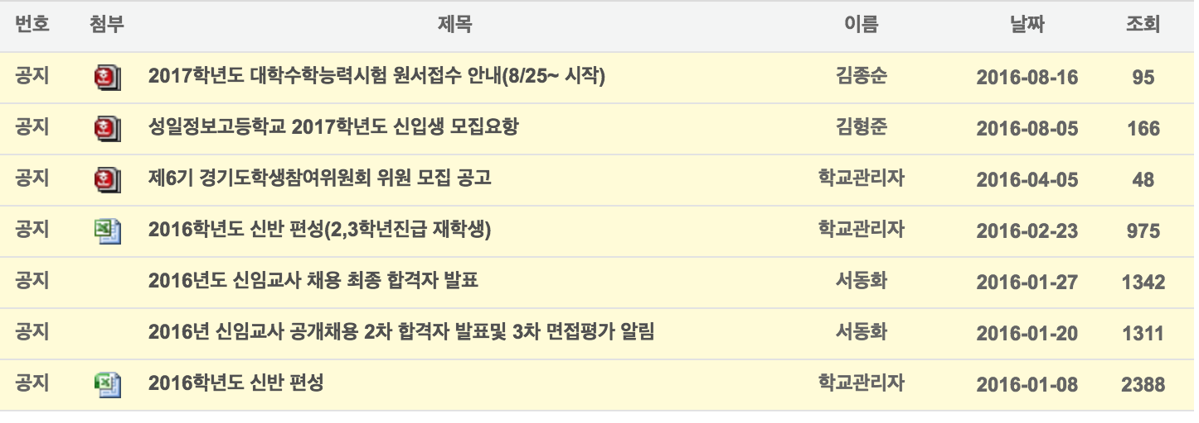
공 지
ActivityName : SNotice
Data : SNoticeData
Adapter : SNoticeAdapter
석성희
회원가입 로그인
내 용
슬
라
이
스
내 용
공지
일정
급식
취업
가정통신문
갤러리

Slide 3
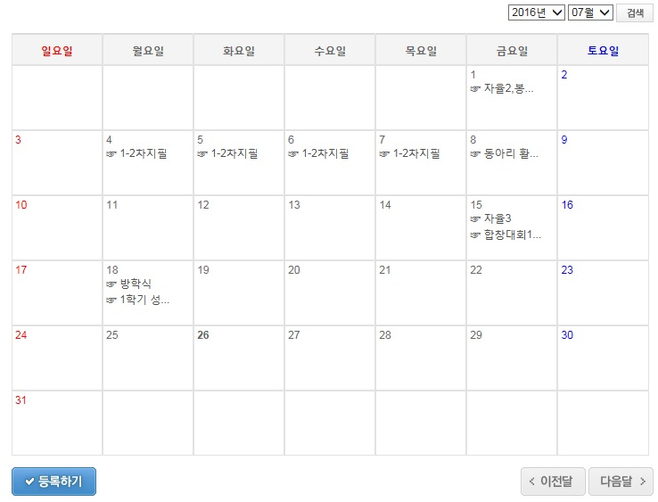
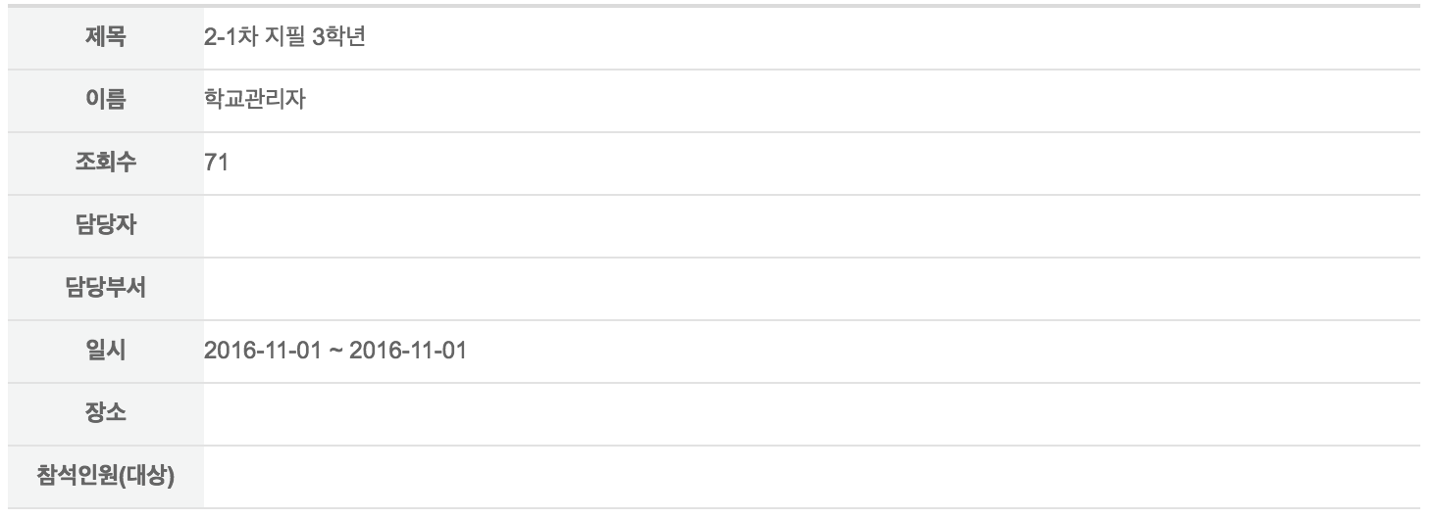
일 정
ActivityName : SSchedule
Data : SScheduleData
Adapter : SScheduleAdapter
안용찬
회원가입 로그인
클릭 시 상세 내용 보기
공지
일정
급식
취업
가정통신문
갤러리

Slide 4
급 식
ActivityName : SFood
DataType : SFoodData
Adapter : SFoodAdapter
양희석
회원가입 로그인
내 용
슬
라
이
스
내 용
공지
일정
급식
취업
가정통신문
갤러리

Slide 5

취 업
ActivityName : SJob
DataType : SJobData
Adapter : SJobAdapter
강찬
회원가입 로그인
합격자 소식
취업처 소식
진학 소식
Q&A
공지
일정
급식
취업
가정통신문
갤러리

Slide 6
합격자 소식
ActivityName : SApplicatInfo
DataType : SApplicationInfoData
Adapter : SApplicationInfoAdapter
박현기
회원가입 로그인
내 용
슬
라
이
스
내 용
합격자 소식
취업처 소식
진학 소식
Q&A
공지
일정
급식
취업
가정통신문
갤러리

Slide 7
취업처 소식
ActivityName : SCompanyInfo
DataType : SCompanyInfoData
Adapter : SCompanyInfoAdapter
석성희
회원가입 로그인
내 용
슬
라
이
스
내 용
합격자 소식
취업처 소식
진학 소식
Q&A
공지
일정
급식
취업
가정통신문
갤러리

Slide 8
진학 소식
ActivityName : SEnterSchoolInfo
DataType : SEnterSchoolInfoData
Adapter : SEnterSchoolInfoAdapter
안용찬
회원가입 로그인
내 용
슬
라
이
스
내 용
합격자 소식
취업처 소식
진학 소식
Q&A
공지
일정
급식
취업
가정통신문
갤러리

Slide 9
Q & A
ActivityName : SQNA
DataType : SQNAData
Adapter : SQNAAdapter
양희석
회원가입 로그인
게 시 판
합격자 소식
취업처 소식
진학 소식
Q&A
공지
일정
급식
취업
가정통신문
갤러리

Slide 10
가정통신문
ActivityName : SHomeMail
DataType : SHomeMailData
Adapter : SHomeMailAdapter
강찬
회원가입 로그인
내 용
슬
라
이
스
내 용
공지
일정
급식
취업
가정통신문
갤러리

Slide 11
갤 러 리 – GridView
ActivityName : SGalleryGridView
DataType : SGalleryGridViewData
Adapter : SGalleryGridAdapter
박현기
회원가입 로그인
클릭하면 커지기
슬
라
이
스
공지
일정
급식
취업
가정통신문
갤러리

Slide 12
갤 러 리 – SingleView
SGallerySingleView
석성희
회원가입 로그인
클릭하면 커지기
슬
라
이
스
공지
일정
급식
취업
가정통신문
갤러리

